Slide 1

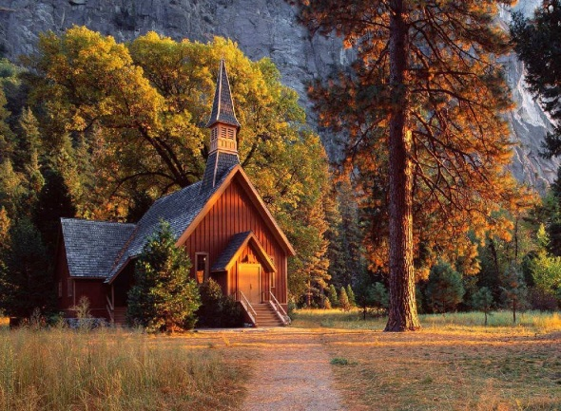
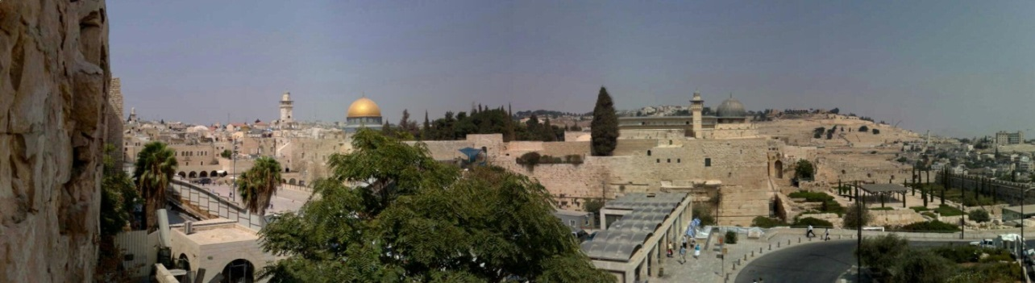
Význam a podstata náboženského putovania
9. ročník konferencie cestovného ruchu
Kongres Hotel Roca
22. september 2016
doc. ThDr. Peter Tirpák, PhD.

Slide 2
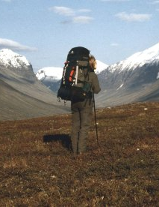
Človek = neustály pútnik
Homo viator – človek putujúci,
pútnik, vandrujúci.
VIA – nie je iba geografická cesta, ale ukazuje aj na ľudské skutky, spôsob života, hodnoty...
Homo peregrinus – ak ide o putovanie, kde človek objavuje seba a Boha vo svojom živote.

Slide 3
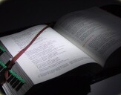
Putovanie v textoch Biblie
Celá ľudská spoločnosť má charakter putovania.
Sväté písmo nám pripomína rôzne putovania.
Boh prikazuje ľuďom, aby naplnili zem a podmanili si ju (porov. Gn 1,28).
Boh, ktorý vyháňa ľudstvo z raja (porov. Gn 3,21-24).
Kain, ktorý prestúpil jedno z najväčších Božích prikázaní, keď sa dopustil bratovraždy (porov. Gn 4,8-16).
Mária sa ponáhľa do hornatého kraja, aby navštívila Alžbetu (porov. Lk 1,39-40).
Svätá rodina putuje do Betlehema (porov. Lk 2,3-7).
Ježiš Kristus začal verejne účinkovať, prechádzal mestá a dediny, kde učil ľudí a uzdravoval (porov. Mt 9,35; Lk 8,1).
Tieto putovania nemajú iba historickú hodnotu, ale stávajú sa symbolmi ľudského života.

Slide 4
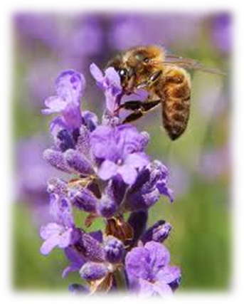
Význam náboženského turizmu
hodnotnejšie vnímanie a objavovanie
nové poznatky o prírode =
možná konfrontácia s otázkami viery
príroda je miestom epifánie –
zjavenia Boha
náboženské putovanie = exercície
„Pozrite sa na nebeské vtáky: nesejú, ani nežnú, ani do stodôl nezhromažďujú, a váš nebeský Otec ich živí... Pozrite sa na poľné ľalie, ako rastú: nepracujú, nepradú; a hovorím vám, že ani Šalamún v celej svojej sláve nebol oblečený tak ako jediná z nich“ (Mt 6,26;28)

Slide 5
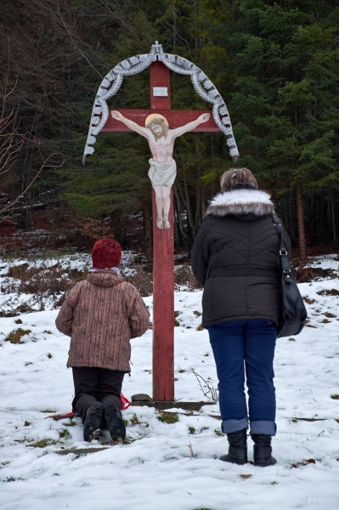
Tri súčasti náboženského putovania
ČLOVEK - homo viator, homo religiosus
PROSTREDIE – ktorým človek
prechádza
SACRUM – ku ktorému človek
smeruje

Slide 6
Podstata náboženského putovania
Vzdialený cieľ:
vidieť a zažiť – túžba každého pútnika vnímať prostredie, atmosféru a pamiatky pútnického miesta;
modliť sa – pútnik sa vyberá na púť, aby sa modlil;
úcta k mučeníkom – zrejme najstarší dôvod putovania, vzdať úctu tým, ktorí vynikali čnostným životom;
splnenie sľubu – dôvod, v ktorom veriaci človek vyjadruje svoju vďačnosť;
zotrvanie až do smrti – ak sa pútnické miesto stáva zároveň miestom duchovného života (kláštory);
získanie relikvií – niekedy išlo iba o tento zámer v putovaní.

Slide 7
Blízky cieľ:
Nový človek v Kristovi
Život podľa evanjelia
Osvojenie si slov sv. apoštola Pavla, a to tým, že pútnik sa chce:
„.....obnovovať duchovne premenou zmýšľania, obliecť si nového človeka, ktorý je stvorený podľa Boha v spravodlivosti a pravej svätosti“ (Ef 4,23b-24).

Slide 8
Ďakujem za pozornosť!

